Slide 1

স্বাগতম

Slide 2
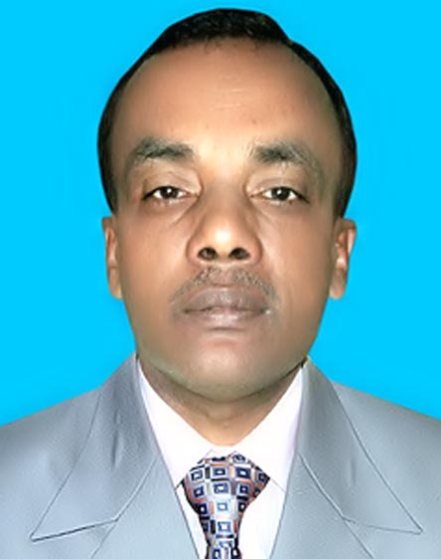
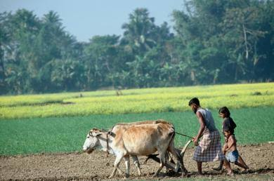
পরিচিতি
মোঃআমির হোসেন
প্রধান শিক্ষক
পাল্লা মাহবুব আদর্শ উচ্চ বিদ্যালয়
চাটখিল-নোয়াখালী।
মোবাইলঃ ০১৭১২৯০৬৯৬৫
ইমেলঃ melon01121966@gmail.com

Slide 3
পাঠ পরিচিতি
শ্রেণিঃ নবম-দশম
বিষয়ঃ বিজ্ঞান
অধ্যায়ঃ দ্বিতীয়
সময়ঃ ৪৫ মিনিট

Slide 4
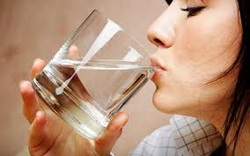
আমরা ছবিগুলো দেখি

Slide 5
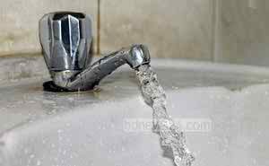

Slide 6
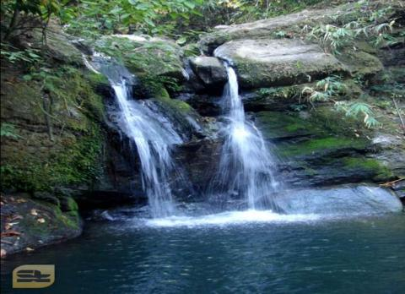
পাঠ শিরোনাম
জীবনের জন্য পানি

Slide 7
শিখনফল
এই পাঠ শেষে শিক্ষার্থীরা-
১। পানির ধর্ম বর্ননা
করতে পারবে।
২। পানির গঠন ব্যাখ্যা
করতে পারবে।
৩। পানির বিভিন্ন উৎস
বর্ননা করতে পারবে।

Slide 8
পানির ধর্মঃ পৃথিবীতে যত প্রকার তরল পদার্থ পাওয়া যায়,
পানি তার মধ্যে সবচেয়ে সহজ-
লভ্য। মানবদেহের শতকরা
৬৫-৭৫ ভাগ পানি। মাছ, মাংস,
শাক-সবজি প্রভৃতিতে শতকরা
৬০-৯০ ভাগ পানি থাকে। পৃথিবীপৃষ্ঠের শতকরা ৭৫ ভাগই

Slide 9
পানি দ্বারা গঠিত। আমাদের বেঁচে থাকার জন্য পানি অপরি-
হার্য। তাই পানির অপর নাম
জীবন।
গলনাংক ও স্ফুটনাংকঃ পানি
যখন কঠিন অবস্থায় থাকে সেটিকে আমরা বরফ বলি। যে
তাপমাত্রায় বরফ গলে যায়,

Slide 10
সেটিই হলো গলনাংক। বরফের
গলনাংক 0⁰ সেলসিয়াস।
বায়ুমন্ডলীয় চাপে কোনো তরল
পদার্থ যে তাপমাত্রায় বাষ্পে পরিণত হয়, তাকে স্ফুটনাংক
বলে। পানির স্ফুটনাংক ৯৯.৯৮^{০}
সেলসিয়াস যা ১০০^{০} সেলসি-
য়াসের খুবই কাছাকাছি।

Slide 11
তাই সাধারণভাবে আমরা পানির স্ফুটনাংক ১০০^{০} সেল-
সিয়াস বলে থাকি। বিশুদ্ধ পানি
স্বাদহীন, গন্ধহীন ও বর্নহীন হয়। ৪^{০} সেলসিয়াস তাপমাত্রায়
পানির ঘনত্ব সর্বোচ্চ আর তা হলো ১গ্রাম/সি.সি বা ১০০০ কেজি/মিটার^{৩} অর্থাৎ ১ সি.সি

Slide 12
পানির ভর হলো ১গ্রাম বা
১ কিউবিক মিটার পানির ভর
হলো ১০০০ কেজি।
পানির একটি বিশেষ ধর্ম হলো
এটি বেশির ভাগ অজৈব যৌগ
ও অনেক জৈব যৌগকে দ্রবী-
ভূত করতে পারে। এজন্য একে
সর্বজনীন দ্রাবকও বলা হয়।

Slide 13
পানি একটি উভধর্মী পদার্থ
হিসেবে কাজ করে অর্থাৎ কখনো এসিড, কখনো ক্ষার
হিসেবে কাজ করে। সাধারণত
এসিডের উপস্থিতিতে পানি ক্ষার
হিসেবে আর ক্ষারের উপস্থিতি-
তে এসিড হিসেবে কাজ করে। তবে বিশুদ্ধ পানি পুরোপুরি

Slide 14
৭-এর বেশি। এসিডের পরিমাণ
যত বাড়ে PH এর মান তত কমে, অন্যদিকে ক্ষারের পরিমাণ
যত বাড়ে, PH এর মানও তত
বাড়ে। নদ-নদীর পানির PH যদি
৬-৮ এর মধ্যে থাকে,তবে তা
জলজ উদ্ভিদ ও প্রাণীর বেঁচে থাকার কোনো অসুবিধা হয় না।

Slide 15
শিল্প-কারখানার সৃষ্ট বর্জ্যপানি
বিশেষ করে নদীর পানি দূষণের
অন্যতম কারণ। এই দূষণ প্র-
তিরোধের সবচেয়ে ভালো উপায়
হলো,সৃষ্ট বর্জ্যপানি পরিশোধন
করে তারপর নদীতে ফেলা। এই
পরিশোধন কাজের জন্য দরকার
বর্জ্য পরিশোধন ব্যবস্থা( ETP)।

Slide 16
একক কাজ
১। মানবদেহের শতকরা কত
ভাগ পানি ?
২। পৃথিবীপৃষ্ঠের শতকরা কত
ভাগ পানি দ্বারা গঠিত ?
৩। বরফের গলনাংক কত ?
৪। পানির স্ফুটনাংক কত ?

Slide 17
দলীয় কাজ
ক দলঃ পানিদূষণ প্রতিরোধের
কৌশল ও নাগরিকের দায়িত্ব
বর্ননা কর।
খ দলঃ পানি বিশুদ্ধকরণ প্রক্রিয়া ব্যাখ্যা কর।

Slide 18
মূল্যায়ন
১। PH বলতে কী বুঝায় ?
২। পানি কী দিয়ে গঠিত ?
৩। পানির সংকেত কী ?
৪। ১ সি.সি পানির ভর কত ?
৫। বিশুদ্ধ পানির PH কত ?

Slide 19

ধন্যবাদ
আল্লাহ হাফেজ

